Slide 1
კოსმოსური მიკროტალღოვანი ფონური გამოსხივება
კოსმოლოგია და ელემენტარული ნაწილაკები
ნიკა კობაიძე

Slide 2
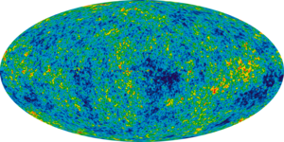
კოსმოსური მიკროტალღური ფონი
კოსმოსური მიკროტალღური ფონი (კმფ) — თერმული გამოსხივება, რომელიც კოსმოლოგიაში მიჩნეულია დიდი აფეთქების ნარჩენად
კმფ შედგება ფოტონებისგან რომლებიც კოსმოსში მოგზაურობენ
კმფ-ს ტემპერატურა არის დაახლოებით 2,7 K

Slide 3
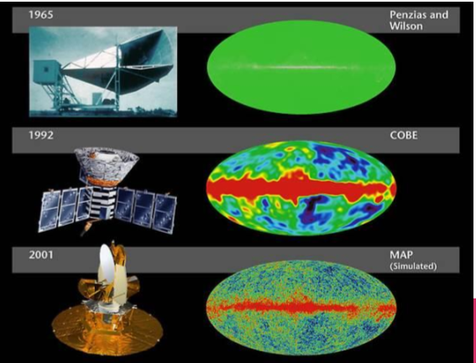
კმფ-ს აღმოჩენა
გაზომვის უნარი გაუმჯობესდა წლების განმავლობაში
პენზიასი და ვილსონი 1965 წ
COBE 1992 წ
ასტრონომები და ფიზიკოსები ეჭვობდნენ, რომ კოსმოსური მიკროტალღური ფონი შეიძლება აჩვენოს ტემპერატურის ძალიან მცირე რყევები, მაგრამ ეს მონაცემები ზუსტად ვერ იქნა დაფიქსირებული COBE-ს ფრენამდე. რადგან ეს იყო პირველი სატელიტური ექსპერიმენტი, რომელიც აგროვებდა ინფორმაციას კოსმოსიდან, სადაც შესაძლებელი იყო წყლის ორთქლის ფონური ხმაურის აღმოფხვრა.

Slide 4
საიდან მოდის კმფ
სამყარომ გაატარა თავისი პირველი რამდენიმე ასეული ათასი წელი, როგორც გაუმჭვირვალე პლაზმამ. როდესაც ის გაცივდა, წარმოიქმნა ფოტონები და შეძლეს დიდი მანძილების გავლა შთანთქმის გარეშე. იმ დროს სამყაროს ტემპერატურა დაახლოებით 3,000 K იყო.
ჩვენ ვიმედოვნებთ, რომ ჩვენ შეგვიძლია ვიპოვოთ პასუხები, თუ როგორ და რატომ წარმოიქმნა გალაქტიკები და როგორ გაფართოვდა სამყარო.

Slide 5
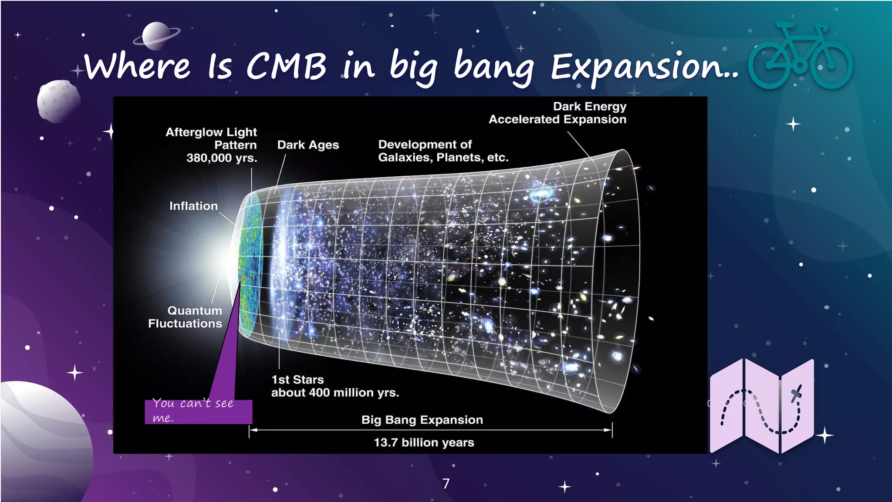

Slide 6
მიმდინარე და მომავალი კვლევები
მეცნიერები აგრძელებენ პლანკის თანამგზავრის მიერ შეგროვებული მონაცემების ანალიზს CMB-ის შესახებ ჩვენი გაგების გასაუმჯობესებლად.
განიხილეთ სახმელეთო და კოსმოსური ექსპერიმენტების შემუშავება და განლაგება, რომლებიც ორიენტირებულია CMB-ის შესწავლაზე.

Slide 7
გამოყენებული ლიტერატურა
https://lambda.gsfc.nasa.gov/product/suborbit/POLAR/cmb.physics.wisc.edu/tutorial/cmb.html#topCMB
https://sc.tsu.ge/downloads.php?cat_id=10
https://en.wikipedia.org/wiki/Cosmic_microwave_background
https://www.slideshare.net/BalveerCL/cosmic-microwave-background
https://chat.openai.com/
https://docs.google.com/presentation/d/1Oa1qFDp0hNLXvKGOeoyaN3Dwsk6vC6zerh7qQp5-86I/htmlpresent

Slide 8
მადლობა ყურადღებისთვის

